Slide 1
Base de Datos Modelo Físico
Ing. Julio Ernesto Carreño Vargas Msc.

Slide 2
Modelo Físico
Una vez se cuenta con el modelo lógico se selecciona el modelo físico en el cual se quiere representar dicho modelo
El modelo físico puede ser obtenido automáticamente desde el modelo lógico
El modelo relacional puede ser implementado físicamente a través de muchos RDBMS(Relational DataBase Management Systems), entre los cuales tenemos:
Oracle
SQL Sever
DB-2
MySQL
…

Slide 3
Modelo Físico
Los DBMS manejan lenguajes para expresar las estructuras físicas de las tabla:
DDL: (Data Definition Language)
Lenguaje de definición de datos
DML: (Data Manipulation Language)
Lenguaje de manipulación de datos

Slide 4
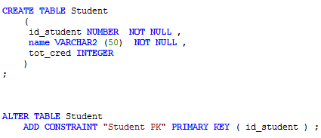
DDL
Para crear una tabla se utiliza la sentencia CREATE TABLE
La sentencia ALTER TABLE permite modificar la estructura una vez ésta ha sido creada
La sentencia PRIMARY KEY permite especificar la llave primaria de una tabla

Slide 5
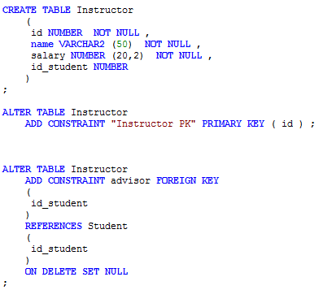
DDL
Las llaves foráneas se definen con la sentencia FOREIGN KEY

Slide 6
Domain Types in SQL
char(n). Fixed length character string, with user-specified length n.
varchar(n). Variable length character strings, with user-specified maximum length n.
int. Integer (a finite subset of the integers that is machine-dependent).
smallint. Small integer (a machine-dependent subset of the integer domain type).
numeric(p,d). Fixed point number, with user-specified precision of p digits, with d digits to the right of decimal point. (ex., numeric(3,1), allows 44.5 to be stores exactly, but not 444.5 or 0.32)
real, double precision. Floating point and double-precision floating point numbers, with machine-dependent precision.
float(n). Floating point number, with user-specified precision of at least n digits.

Slide 7
Restricciones de Integridad
Tipos de Restricciones de Integridad
primary key (A₁, ..., A_{n} )
foreign key (A_{m}, ..., A_{n} ) references r
not null
unique (Llaves naturales o de negocio)
unique (cedula)
Default
salario number default 0
Check
check (edad betwwen (0, 100))
Check (genero in (‘M’,’F’))

Slide 8
Ejemplo
create table course ( course_id varchar(8), title varchar(50), dept_name varchar(20) NOT NULL, credits numeric(2,0) DEFAULT 0,
primary key (course_id),
check (credits>0)
unique(title)
foreign key (dept_name) references department(dept_name)
);

Slide 9
Acciones para integridad referencial
Alternativas a errores al borrar un registro padre
create table course ( (… dept_name varchar(20), foreign key (dept_name) references department on delete cascade on update cascade, . . .)
En lugar de cascade se puede usar :
set null,
set default

Slide 10
Large-Object Types
Se pueden almacenar objetos grandes no estructurados usando LOB:
blob: binary large object -- object is a large collection of uninterpreted binary data (whose interpretation is left to an application outside of the database system)
clob: character large object -- object is a large collection of character data

Slide 11
Bibliografía
Modern Database Management.10th Edition.Jeffrey A. Hoffer, V. Ramesh, Heikki Topi.2021 Pearson Education, Inc. Publishing as Prentice Hall.
Database System Concepts.Avi Silberschatz , Henry F. Korth , S. Sudarshan.McGraw-Hill. 2019.
Sistemas de Bases de Datos. Thomas M. Conolly, Carolyn E. Begg. Addison Wesley. 4 edición. 2018

